Slide 1
Entwicklung eines Intelligentenempfehlungssystems
Carina Halter Sick AG Laura Mirwald Sick AG
Tristan Bihler Sick AG Semian Finné Tria Technologies GmbH

Slide 2
Ablauf
Aufgabenstellung
Projektplanung
Programmarchitektur
Programmablauf
Algorithmen
Testung und Debugging
Bugs und Herausforderungen
Zukunftsaussichten

Slide 3
Aufgabenstellung

Slide 4

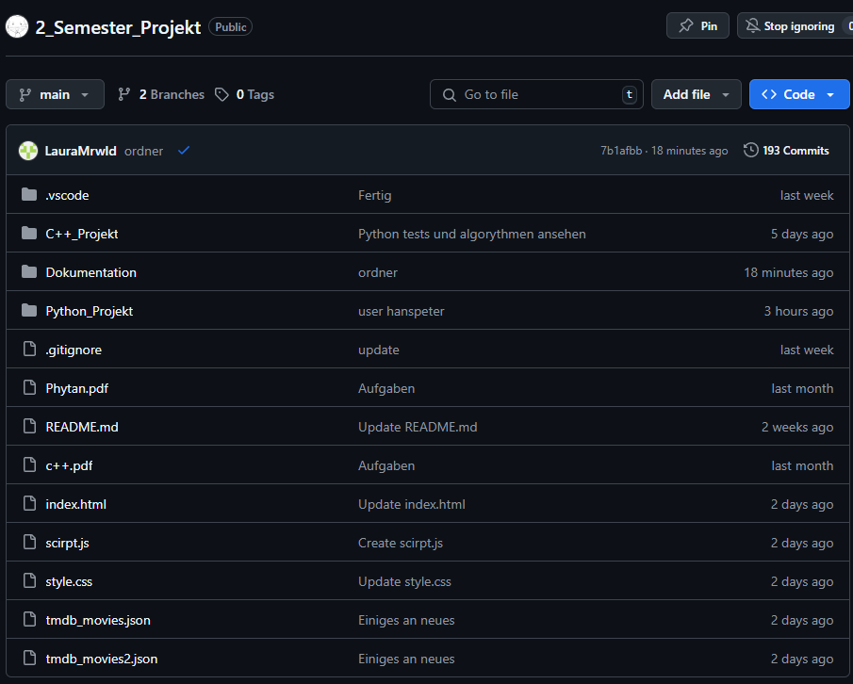

Datensynchronisation
https://github.com/logos

Slide 5
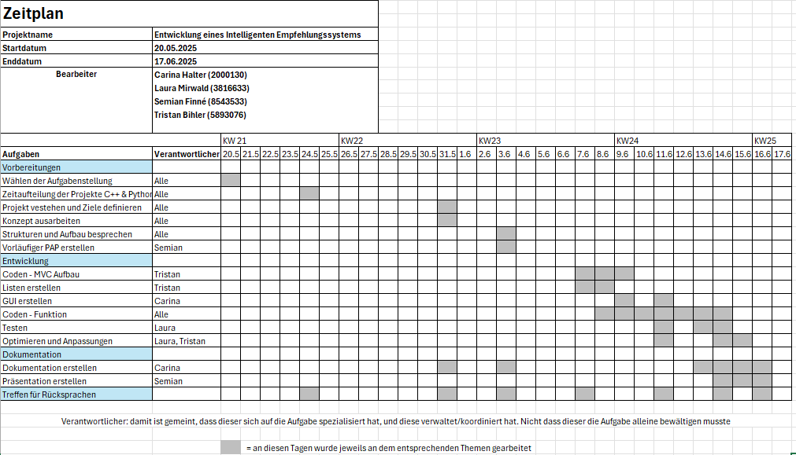
Zeitplan

Slide 6
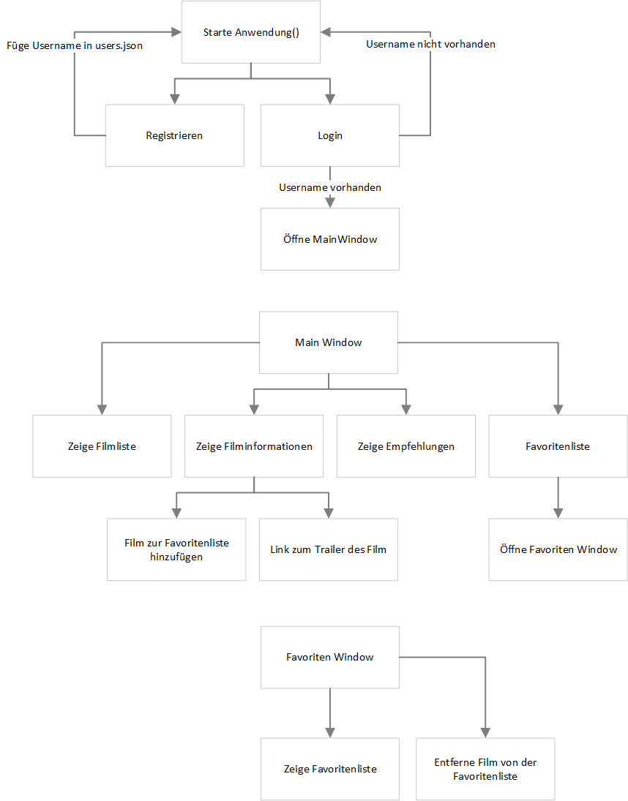
Geplantes PAP(Projekt Ablauf Plan)

Slide 7
Geplantes PAP(Projekt Ablauf Plan)

Slide 8
Geplantes PAP(Projekt Ablauf Plan)

Slide 9
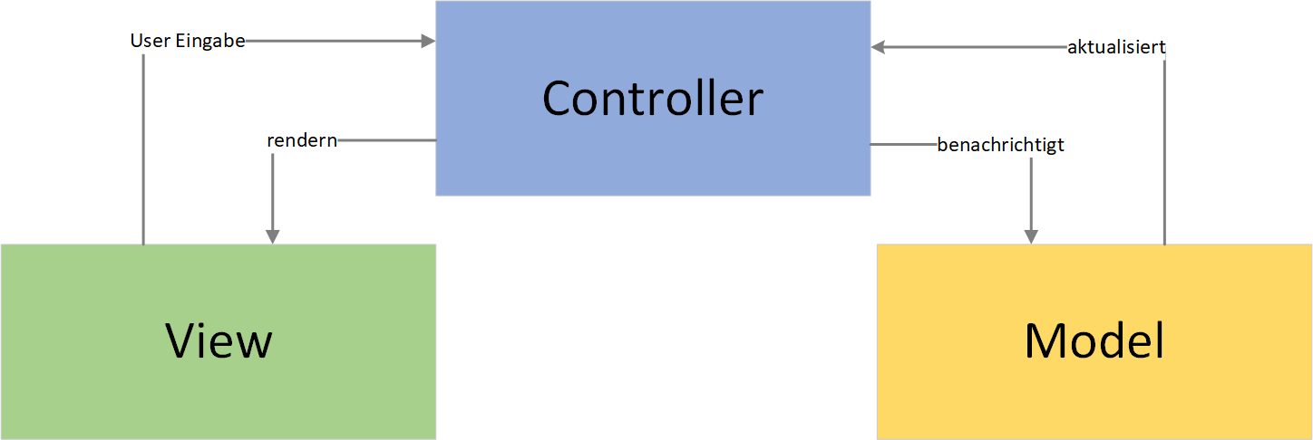
Programmarchitketur

Slide 10
Programmarchitketur
Vorteile der MVC-Architektur:
Klare Trennung von Verantwortlichkeiten
Wiederverwendbarkeit und Modularität
Bessere Übersicht und Struktur im Code

Slide 11
Programmarchitektur
Nachteile der MVC-Architektur:
Komplexität bei kleinen Projekten
Hoher Initialaufwand
Erschwerte Kommunikation zwischen den Komponenten bei komplexen Programmen

Slide 12
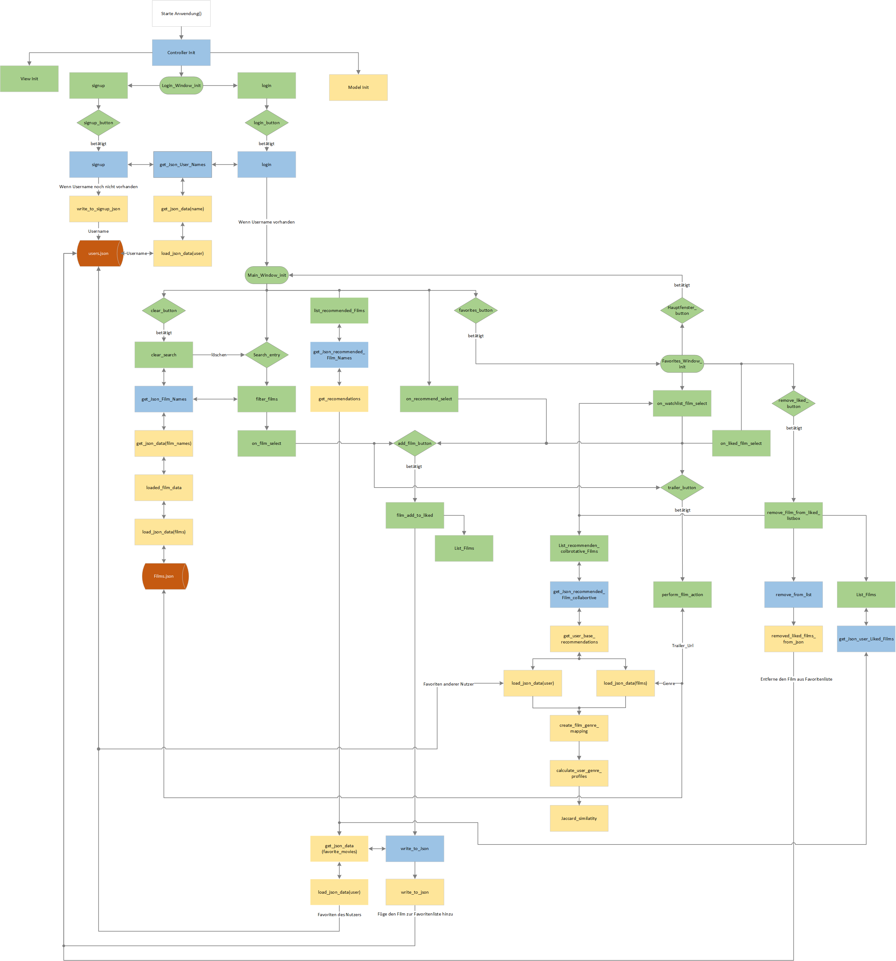
Jetziges PAP(Projekt Ablauf Plan)

Slide 13
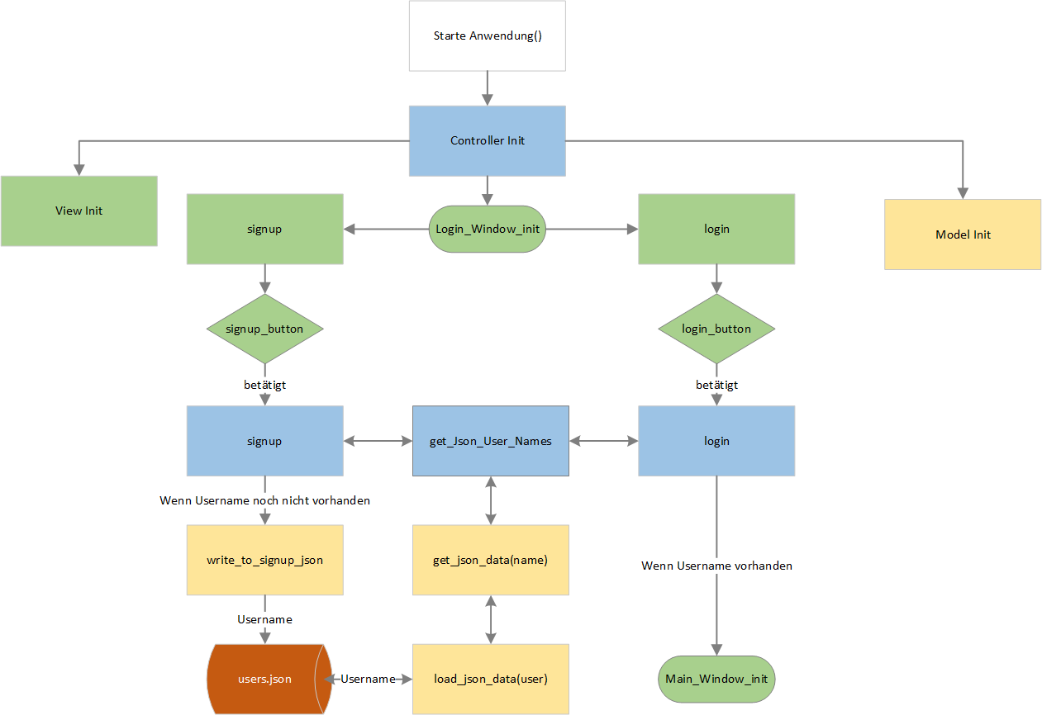
Jetziges PAP(Projekt Ablauf Plan)

Slide 14
Jetziges PAP(Projekt Ablauf Plan)

Slide 15
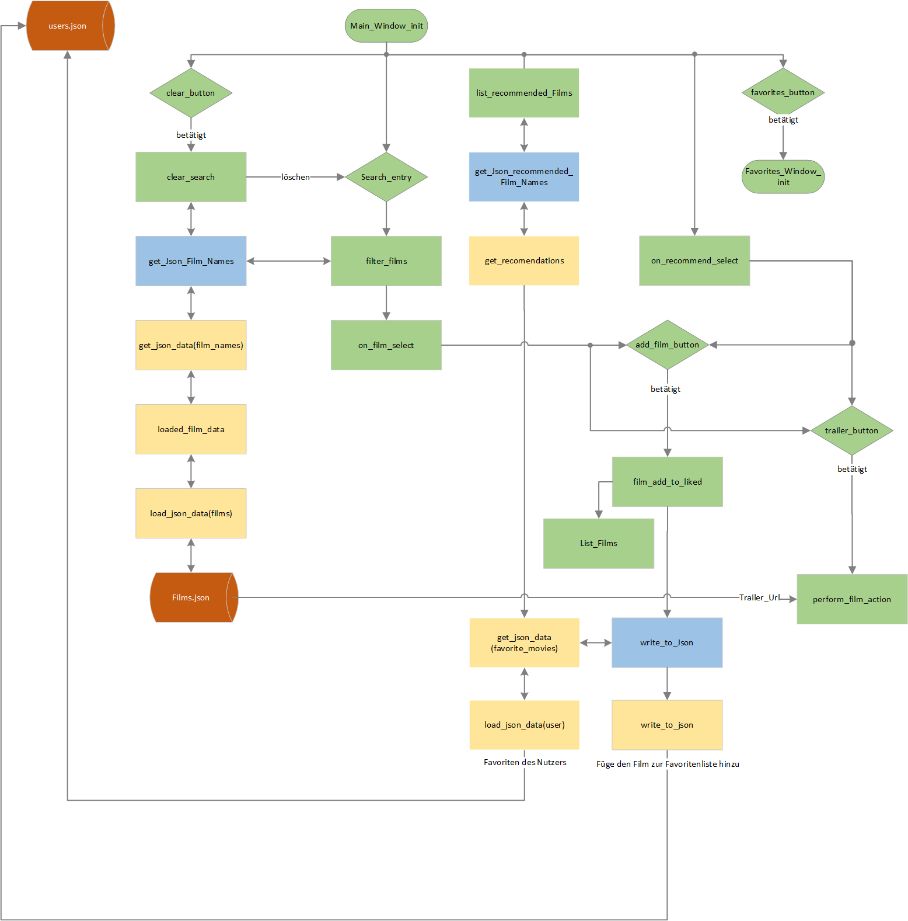
Jetziges PAP(Projekt Ablauf Plan)

Slide 16
Jetziges PAP(Projekt Ablauf Plan)

Slide 17
Jetziges PAP(Projekt Ablauf Plan)

Slide 18
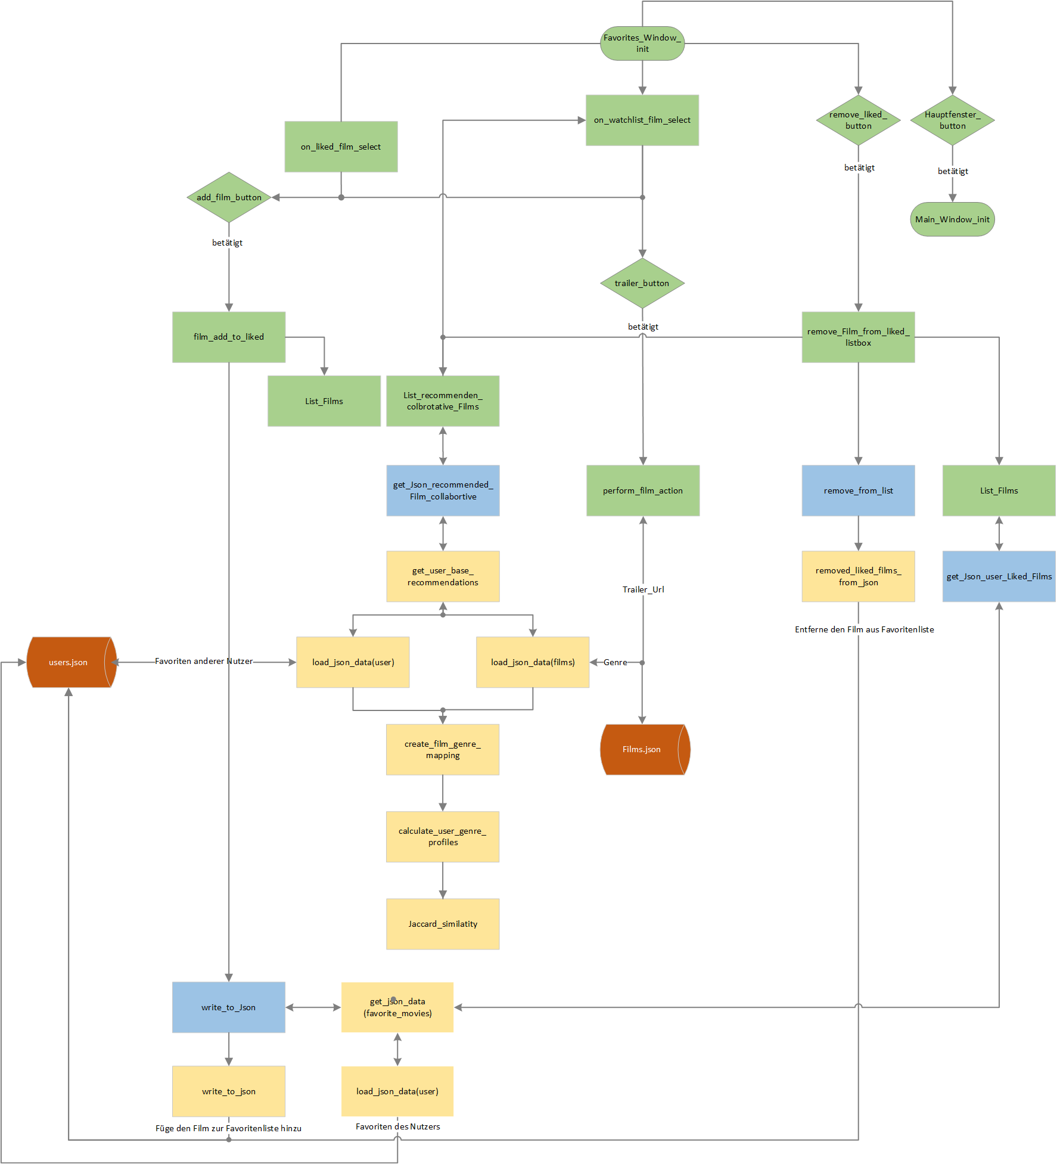
Jetziges PAP(Projekt Ablauf Plan)

Slide 19
Jetziges PAP(Projekt Ablauf Plan)

Slide 20
Jetziges PAP(Projekt Ablauf Plan)

Slide 21
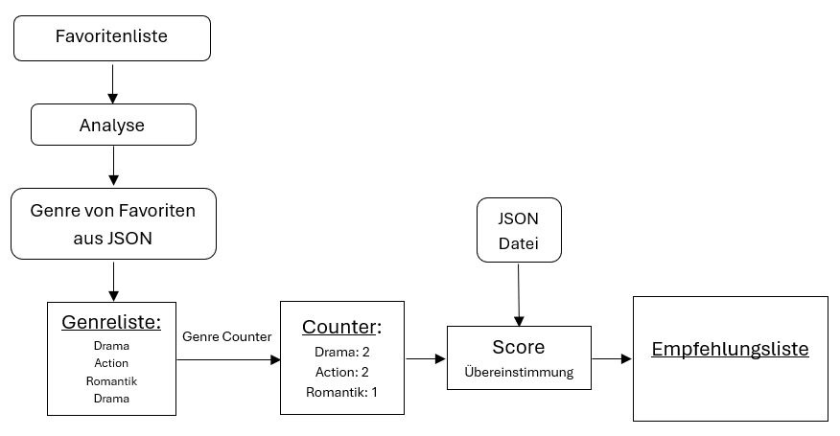
Inhaltsbasierter Algorithmus

Slide 22
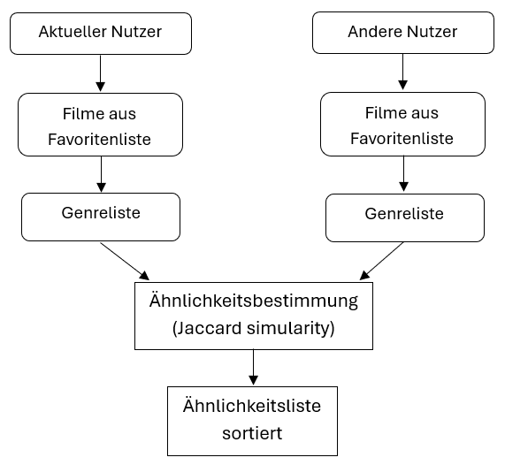
Benutzerbasierter Algorithmus

Slide 23
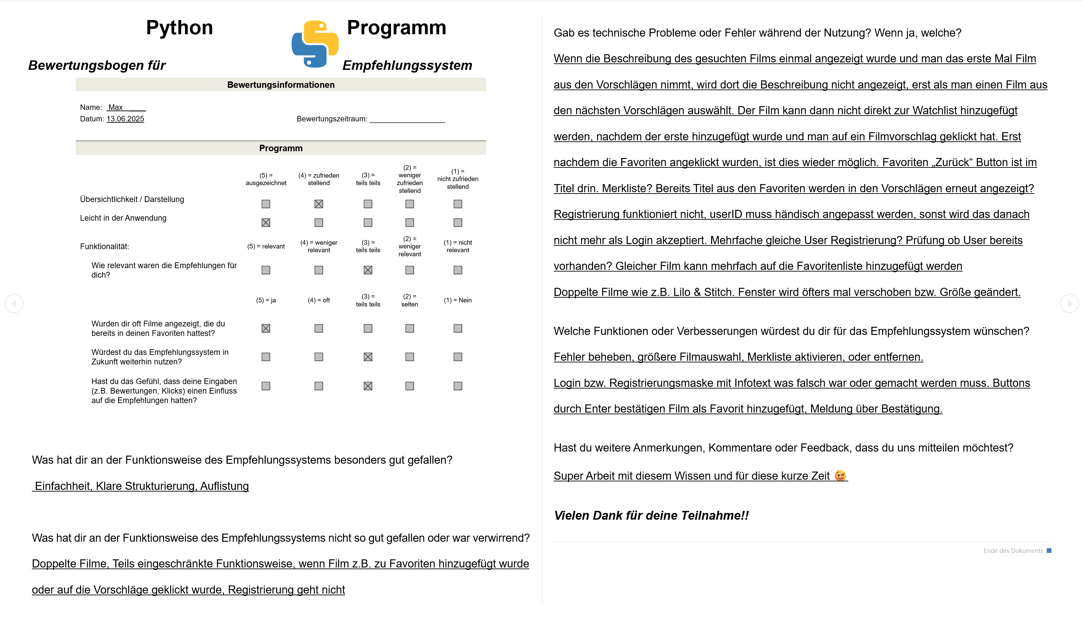
Testen

Slide 24
Testen

Slide 25
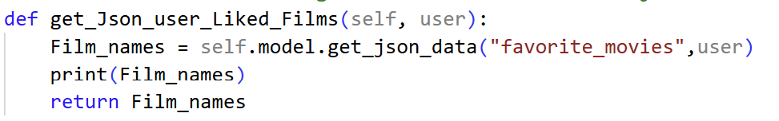
Debugging

Slide 26
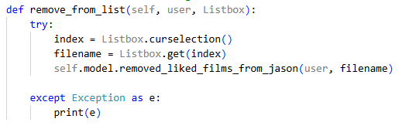
Debugging

Slide 27
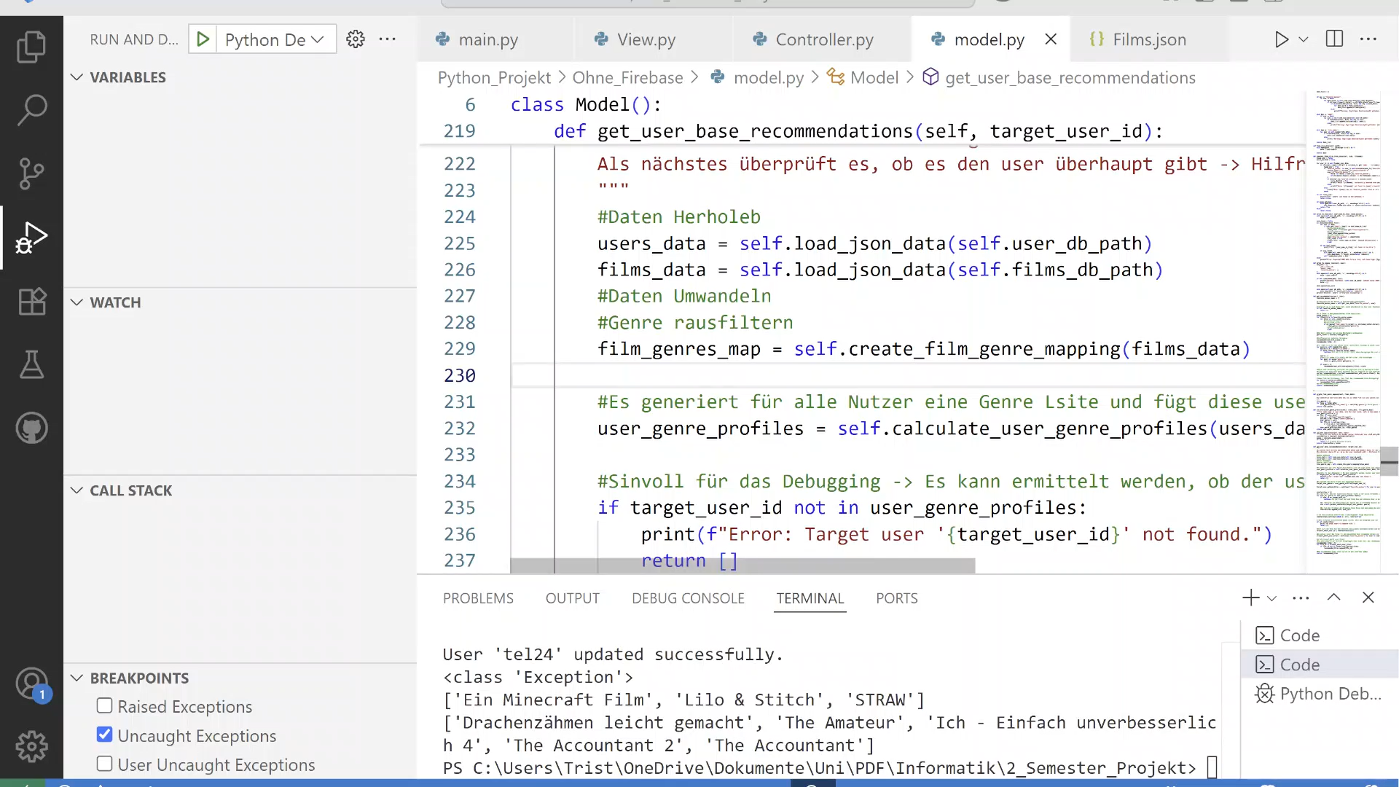

Slide 28
Bugs
Behobene Bugs
Doppelte Filme in der Datenbank
Registrierung funktioniert nicht
Erst gewählte Film in Empfehlungen besitzt keine Beschreibung
Button überlappend mit Überschrift
Doppelte Registrierungen & Favoritenmarkierung möglich
Filme aus Favoriten auch in Empfehlungen

Slide 29
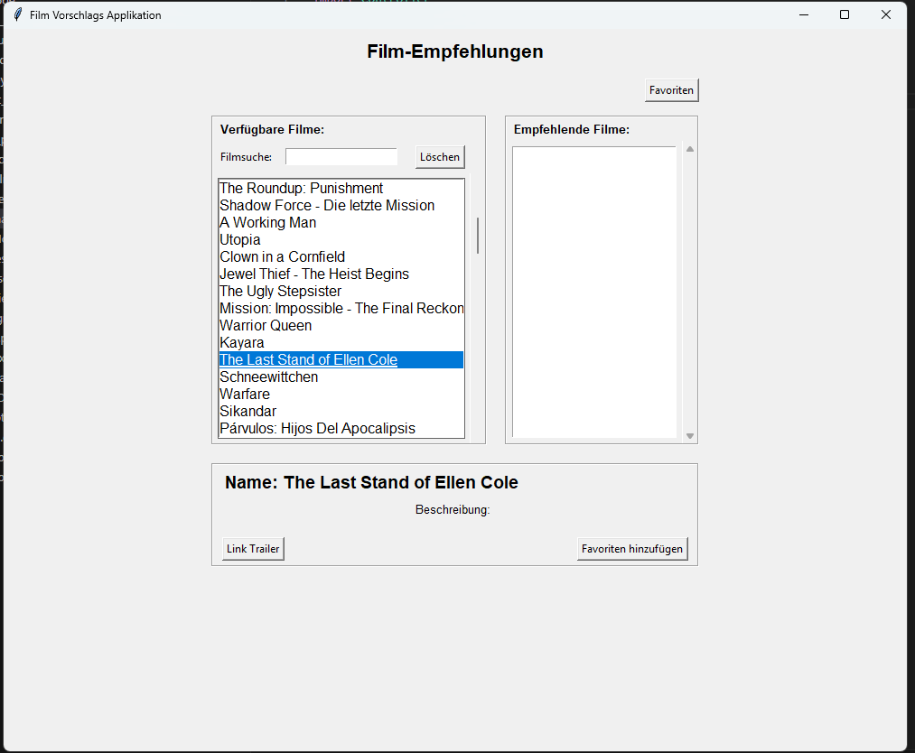
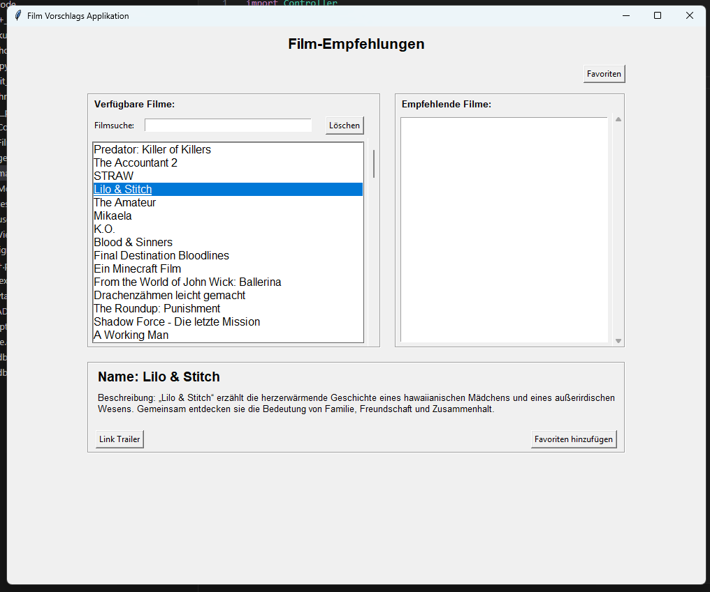
Bugs
Offene Bugs
Beschreibungsfeld variiert seine Größe
Wenige Filmbeschreibungen fehlen
Großer Abstand
Kurzer
Abstand

Slide 30
Zukunft
Bugs beheben
Richitge Datenbank (z.B SQL)
Freunde adden
Film Cover hinzufügen
Plattformübergreifend

